Slide 1



INFORME DE LABORES
PDRH
2023

Slide 2
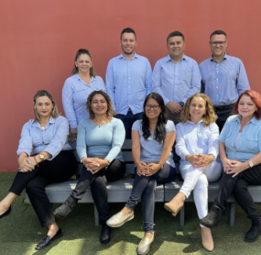

Informe de labores 2023
!Bienvenidos a nuestra Área¨¡
Organización del Trabajo, Clasificación y Valoración de Cargos.
AOTCVC
Nuestro equipo de trabajo

Slide 3

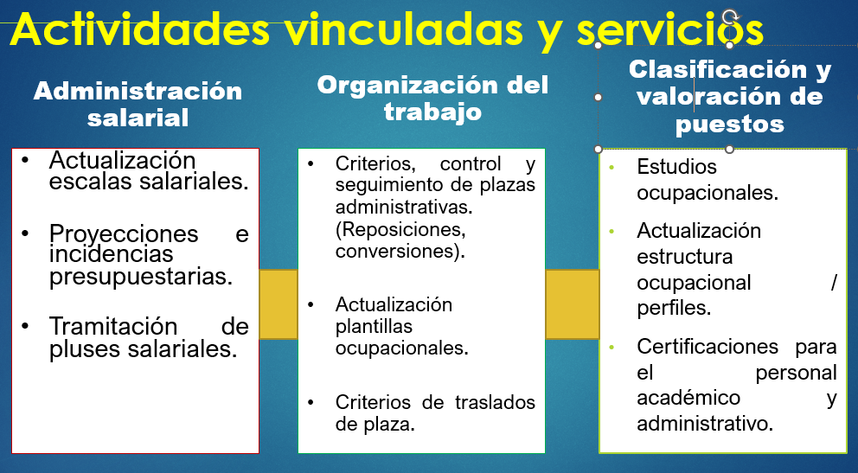
Elaborado por: Área de Organización del Trabajo, Clasificación y Valoración de Cargos. Noviembre, 2023.

Slide 4
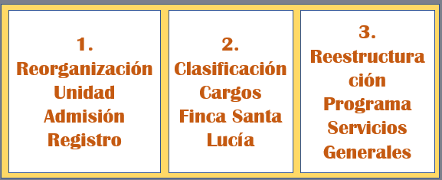
NUESTROS LOGROS 2023
Estudios ocupacionales
Elaborado por: Área de Organización del Trabajo, Clasificación y Valoración de Cargos. Noviembre, 2023.

Slide 5
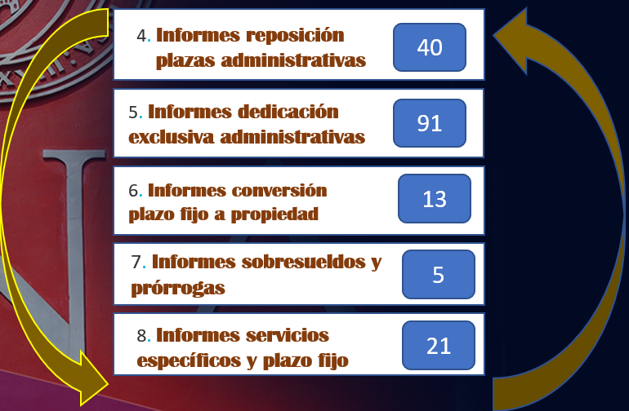
Elaborado por: Área de Organización del Trabajo, Clasificación y Valoración de Cargos. Noviembre, 2023.

Slide 6
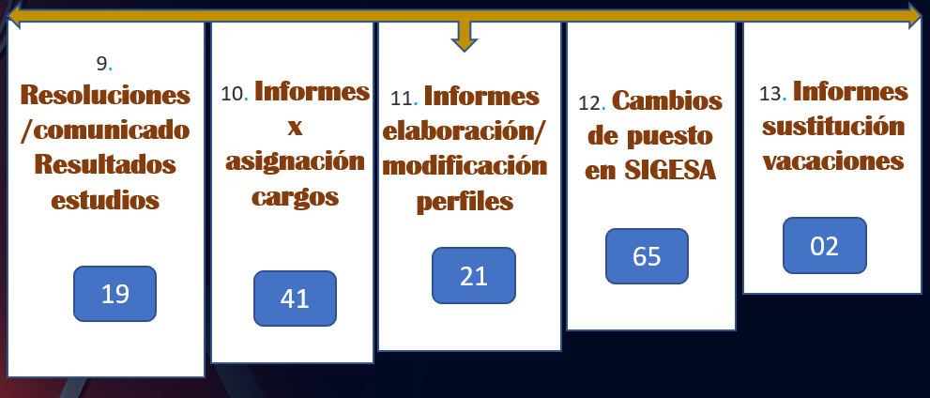
Elaborado por: Área de Organización del Trabajo, Clasificación y Valoración de Cargos. Noviembre, 2023.

Slide 7
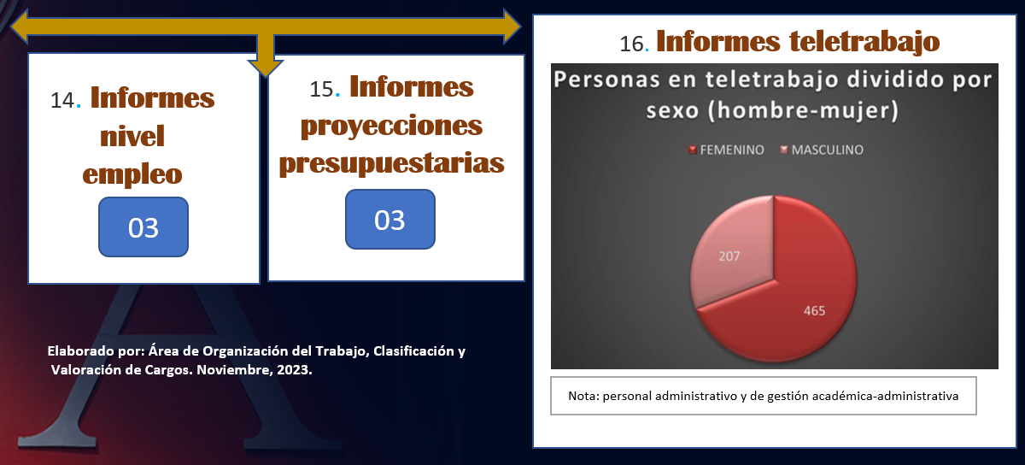
Elaborado por: Área de Organización del Trabajo, Clasificación y Valoración de Cargos. Noviembre, 2023.

Slide 8
ESTADÍSTICAS SOBRE PLAZAS ADMINISTRATIVAS Y CONCEPTOS DE PAGO
2023
Elaborado por: Área de Organización del Trabajo, Clasificación y Valoración de Cargos. –Febrero 2024.

Slide 9
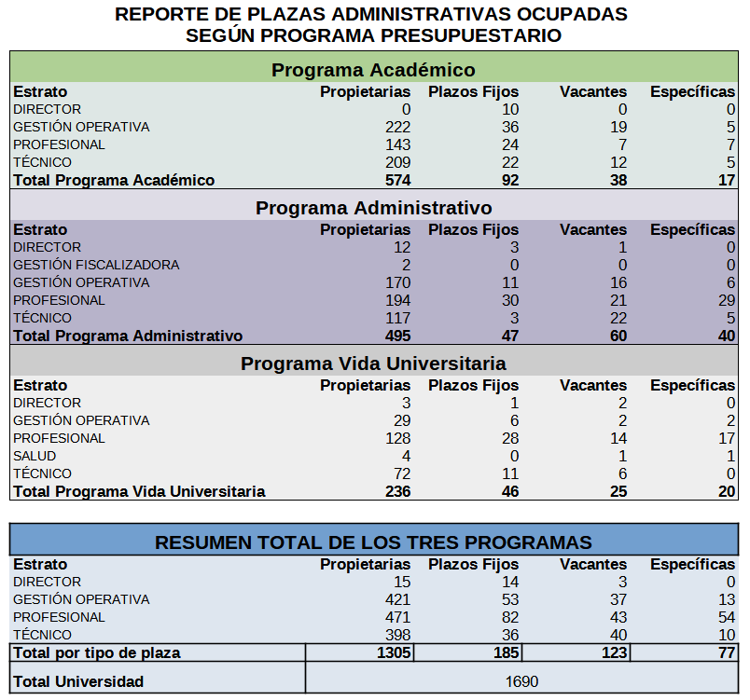
CANTIDAD
DE
PLAZAS
ADMINISTRATIVAS
Elaborado por: Área de Organización del Trabajo, Clasificación y Valoración de Cargos a diciembre 2023.

Slide 10
CANTIDAD PLAZAS TRAMITADAS
Reposición de plazas vacantes por motivo de jubilación, pensión, defunción, traslado, renuncia o despido que mantienen condición de permanente para ingreso en propiedad | Conversión de plazas administrativas de plazo fijo a permanente para ingreso en propiedad | Conversión de plazas administrativas de servicios específicos a plazo fijo | Asignaciones administrativas
48 | 35 | 7 | 44
Elaborado por: Área de Organización del Trabajo, Clasificación y Valoración de Cargos a diciembre 2023.

Slide 11
CANTIDAD CONCEPTOS DE PAGO TRAMITADOS
DEDICACIÓN EXCLUSIVA | DISPONIBILIDAD | SOBRESUELDOS
91 | 1 | 5
Elaborado por: Área de Organización del Trabajo, Clasificación y Valoración de Cargos a diciembre 2023.

Slide 12
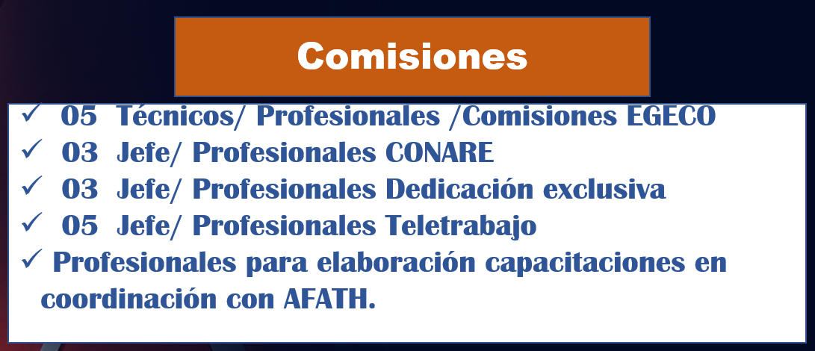
Elaborado por: Área de Organización del Trabajo, Clasificación y Valoración de Cargos. Noviembre, 2023.

Slide 13
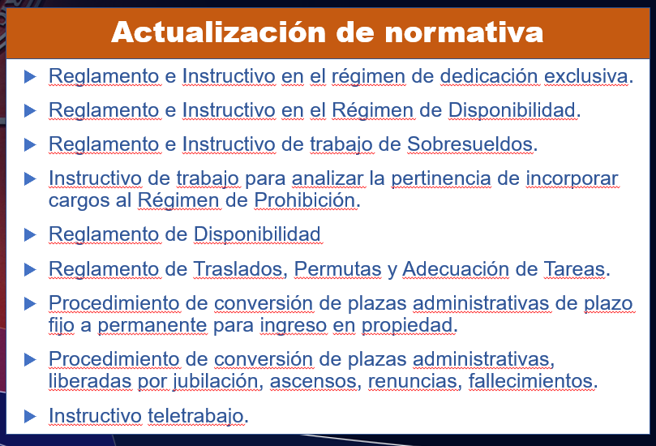
Elaborado por: Área de Organización del Trabajo, Clasificación y Valoración de Cargos. Noviembre, 2023.

Slide 14
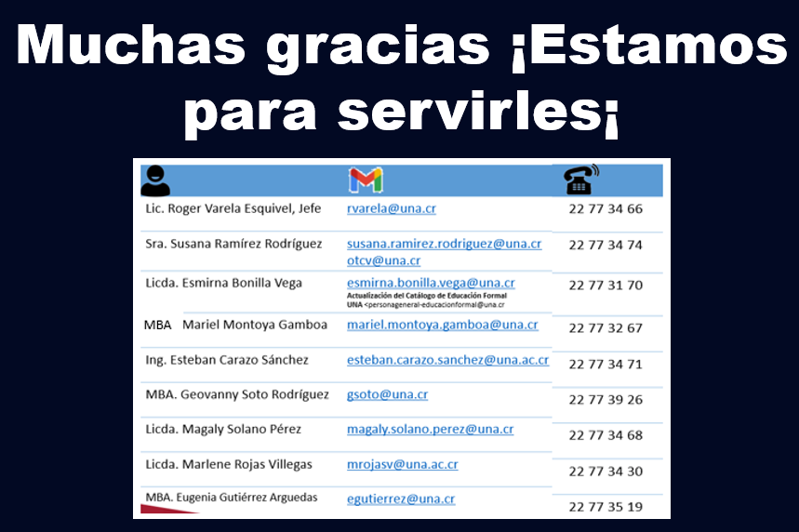

Slide 15

Logros ARGI 2023
Área de Remuneración y Gestión de la Información

Slide 16
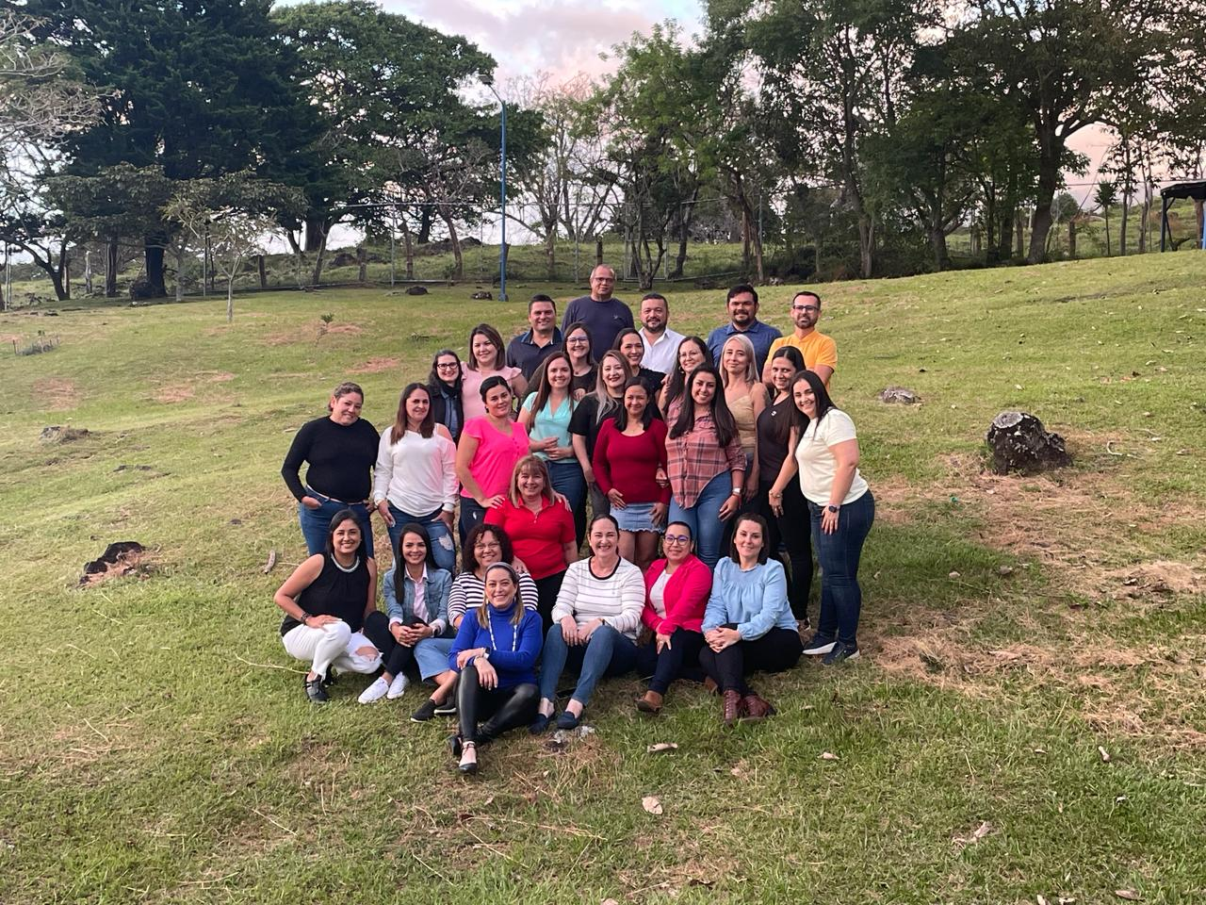
ARGI-PDRH
2023

Slide 17
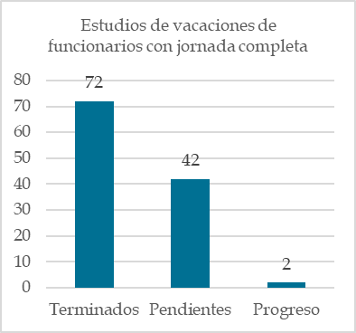
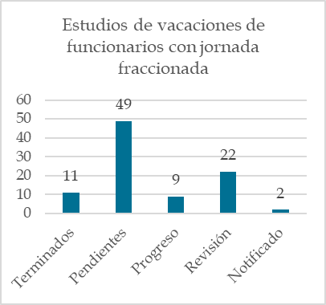
Vacaciones

Slide 18
Pagos Artículo 9
Durante el año 2023, se recibieron 147 solicitudes nuevas, que se sumaron a las de años anteriores, para un total de 1410 solicitudes para estudio. Al mes de diciembre se avanzó hasta el caso 286, y adicionalmente se trabajó en casos de jubilados, renuncias y fines de contrato. Se cancelaron 163 estudios en planilla ordinaria, 103 en planilla extraordinaria y 300 indexaciones canceladas.

Slide 19
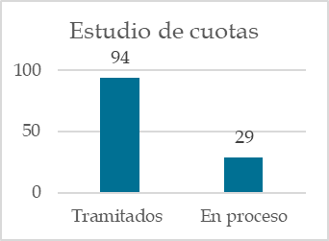
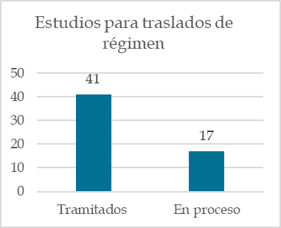

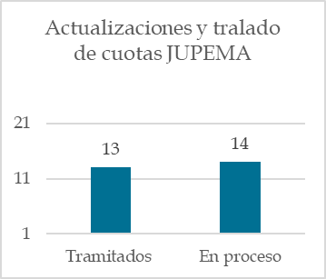
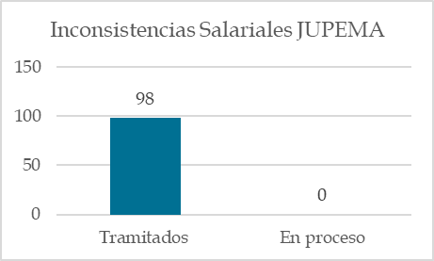
Trámites relacionados a Pensiones

Slide 20
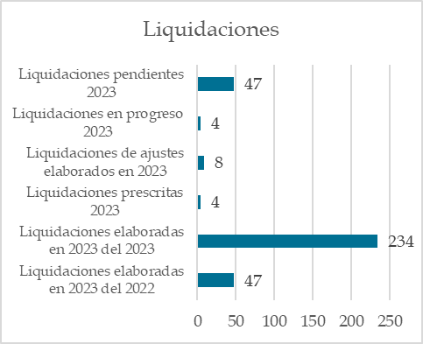
Liquidaciones Laborales

Slide 21
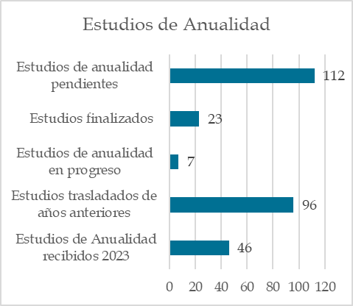
Estudios de Anualidad

Slide 22
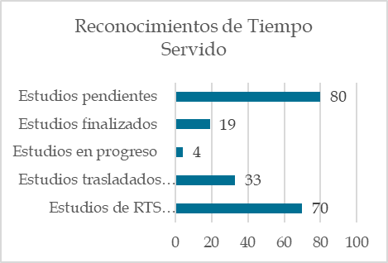
Reconocimientos de Tiempo Servido

Slide 23
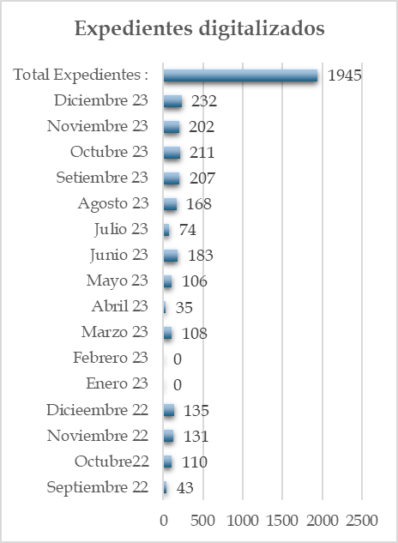
Archivo Especializado
Recursos Humanos

Slide 24
Archivo Especializado
Recursos Humanos
Se revisaron, ordenaron y unificaron 1,15 metros lineales de remisiones 2023.
Se unificó 5,70 metros lineales de remisiones 2022.
En conjunto con los estudiantes, se archivaron 433,59 metros lineales.
Se colaboró con PRODEMI y la Dirección para los planos y compra de estantería móvil para el traslado del archivo.
Se crearon 8 documentos de requerimientos de expediente digital junto con la SDA, el PDRH y la jefatura ARGI.
Se digitaron 383 cajas de expedientes inactivos en el inventario con el apoyo de estudiantes. Se lograron ubicar todos los expedientes perdidos, gracias al inventario.
Se logró una unificación y restauración de 10 expedientes y 5 tarjetas de modificación detectados con el proceso de digitación.
Con la implementación de los números consecutivos a los expedientes el año pasado, el proceso de movimiento de expedientes llenos a otros estantes se puede realizar de forma inmediata, sin necesidad de reorganizar estanterías completas, reduciendo el tiempo invertido en ese proceso.
Se actualizó del tutorial para archivar documentos en AGDe, tomando en cuenta excepciones que se detectaron durante el 2023.
Se ordenaron los documentos correspondientes al avance del Expediente Digital en AGDe para facilitar la información a las jefaturas.
Se publicó la instrucción para remisión de incapacidades físicas por medio del AGDe.
Acompañar al CGI en el proceso de migración de la nueva base de datos del SIRH.
Apertura de 64 expedientes físicos.

Slide 25

INFORME DE LABORES ​
ADTH 2023​

Slide 26
INDICADORES DE GESTIÓN 2023 (ESTADÍSTICAS)
CONCURSOS PUBLICADOS DEL 2008 AL 2023
Año​ | Internos​ | Externos​ | Totales​
2008​ | 205​ | 124​ | 329​
2009​ | 266​ | 159​ | 425​
2010​ | 104​ | 73​ | 177​
2011​ | 90​ | 42​ | 132​
2012​ | 54​ | 25​ | 79​
2013​ | 50​ | 28​ | 78​
2014​ | 60​ | 37​ | 97​
2015​ | 58​ | 29​ | 87​
2016​ | 46​ | 30​ | 76​
2017​ | 40​ | 33​ | 73​
2018​ | 36​ | 24​ | 60​
2019​ | 46​ | 24​ | 70​
2020​ | 28​ | 30​ | 58​
2021​ | 14​ | 32​ | 46​
2022​ | 17​ | 53​ | 70​
2023​ | ​60 | ​77 | 137​
Se duplica la cantidad de concursos en relación con el año anterior y alcanza un número similar de concursos al de hace once años, esto debido a la movilidad de personal administrativo por jubilación, así como los ajustes o finalización de estudios de cargos administrativos.

Slide 27
INDICADORES DE GESTIÓN 2023 (ESTADÍSTICAS)
CANTIDAD DE CONCURSOS INTERNOS Y PARTICIPANTES
POR GÉNERO

Slide 28
CANTIDAD DE CONCURSOS EXTERNOS Y PARTICIPANTES SEGÚN GÉNERO
INDICADORES DE GESTIÓN 2023 (ESTADÍSTICAS)
Incluye la publicación de concurso externo para personas con discapacidad para cubrir plaza vacante reservada según la Ley 8862.

Slide 29
CANTIDAD DE CONCURSOS EXTERNOS Y PARTICIPANTES PROCEDENCIA GEOGRÁFICA
INDICADORES DE GESTIÓN 2023 (ESTADÍSTICAS)
* Información de participantes por provincia a partir de los concursos externos publicados en el segundo semestre 2023.

Slide 30
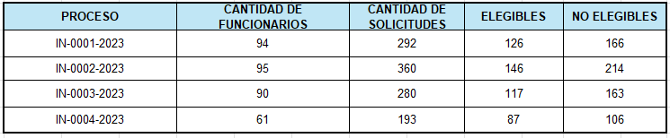
CANTIDAD DE INSCRIPCIONES AL
REGISTRO DE ELEGIBLES INTERNO
INDICADORES DE GESTIÓN 2023 (ESTADÍSTICAS)

Slide 31
CANTIDAD DE PERSONAS ELEGIBLES POR
MACROPROCESO Y GÉNERO
EN EL SECTOR ADMINISTRATIVO
INDICADORES DE GESTIÓN 2023 (ESTADÍSTICAS)
** Incluye el total de personas que han alcanzado la condición de elegible activa o inactiva (que en este momento cuentan con estado de: elegible, excluido o suspendido).

Slide 32
INDICADORES DE GESTIÓN 2023 (ESTADÍSTICAS)
CANTIDAD DE SOLICITUDES DE ELEGIBLE
POR PROPUESTA E INVITACIÓN

Slide 33
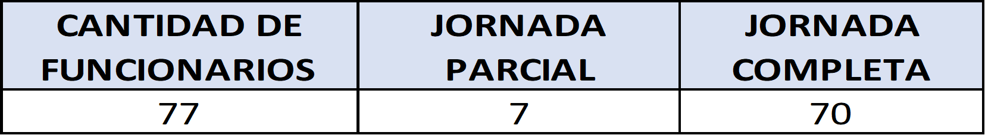
INDICADORES DE GESTIÓN 2023 (ESTADÍSTICAS)
CANTIDAD DE NOMBRAMIENTOS PROPIEDAD EN EL SECTOR ADMINISTRATIVO

Slide 34
INDICADORES DE GESTIÓN 2023 (ESTADÍSTICAS)
CANTIDAD DE PERIODOS DE PRUEBA APLICADOS SEGÚN GÉNERO Y RESULTADOS

Slide 35
ENCUESTA EVALUACIÓN DE LA CALIDAD DEL SERVICIO
EN LA ATENCIÓN
DE INSCRIPCIONES AL REGISTRO DE ELEGIBLES INTERNO
Según las respuestas dadas por los encuestados a los diferentes ítems, se establece que el servicio que se ha brindado desde ADTH es excelente, aún y cuando el proceso se desarrolla totalmente mediante el sistema SIGESA, la mayoría de los funcionarios administrativos que contestaron la encuestan perciben que se brinda un servicio de calidad.

Slide 36
Acciones Relevantes
Propuesta de ajuste a la normativa establecida en el artículo 37 de la IV Convención Colectiva, de acuerdo con la Ley Marco de Empleo Público.
Publicación de concurso externo para personas con discapacidad con el fin de cubrir la plaza vacante reservada en cumplimiento de la Ley 8862.
Participación en la Comisión del Régimen de Planificación del Empleo UNA, en cumplimiento de la Ley Marco de Empleo Público.

Slide 37
Informe de labores
Logros
Unidad de Asuntos Disciplinarios
2023
Tomado del oficio UNA-AD-OFIC-066-2024

Slide 38
EXPEDIENTES APERTURADOS AL 07 DE DICIEMBRE DE 2023:
En lo que respecta a los expedientes aperturados cerramos el mes de diciembre de 2023, con un total de 70 expedientes tramitados a lo largo del año, en su mayoría notificados a la parte investigada.
Cabe aclarar que, de esos 70 expedientes aperturados al mes de diciembre de 2023, 17 corresponden a personal académico, 23 corresponden a personal administrativo, 24 a autoridades universitarias, 6 a población estudiantil. De los cuales 65 corresponden a procedimientos administrativos por faltas comunes y 5 corresponden a procedimientos por Acoso Laboral.

Slide 39
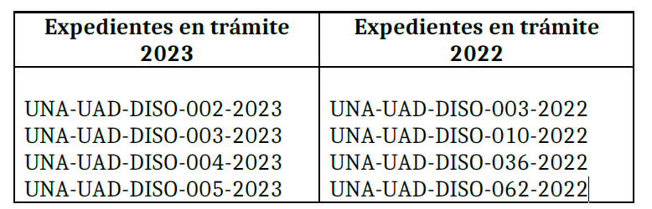
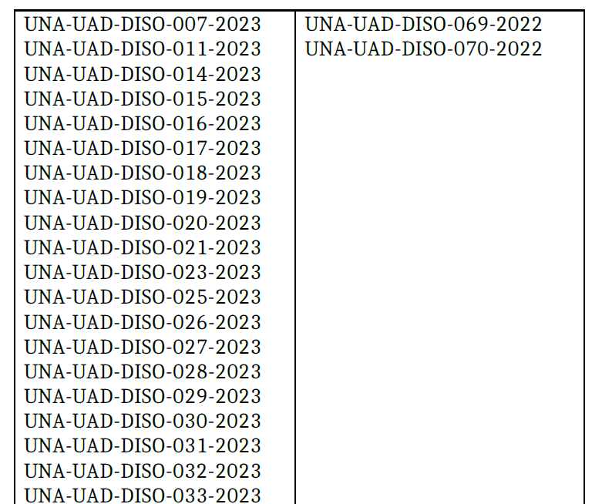
II. DETALLE DE LOS EXPEDIENTES EN TRÁMITE A LA FECHA (07 DE DICIEMBRE DE 2023):

Slide 40
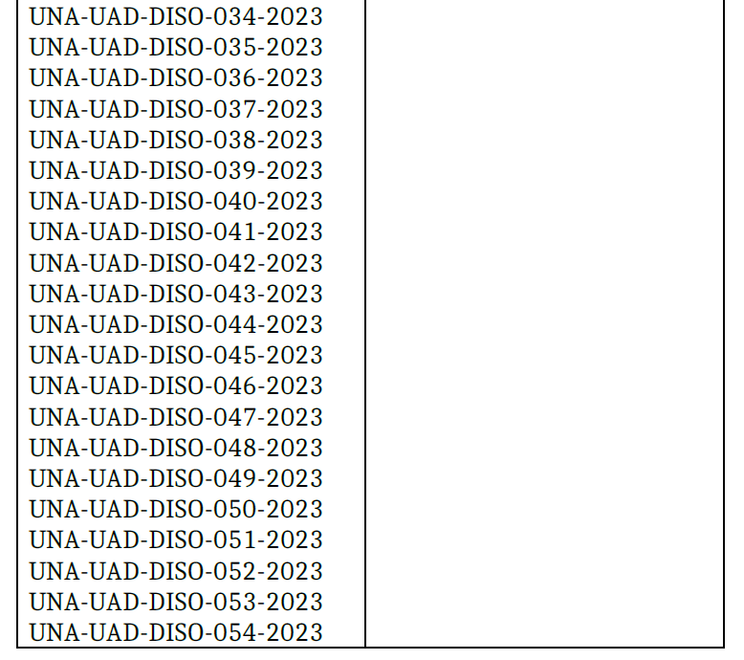

Slide 41
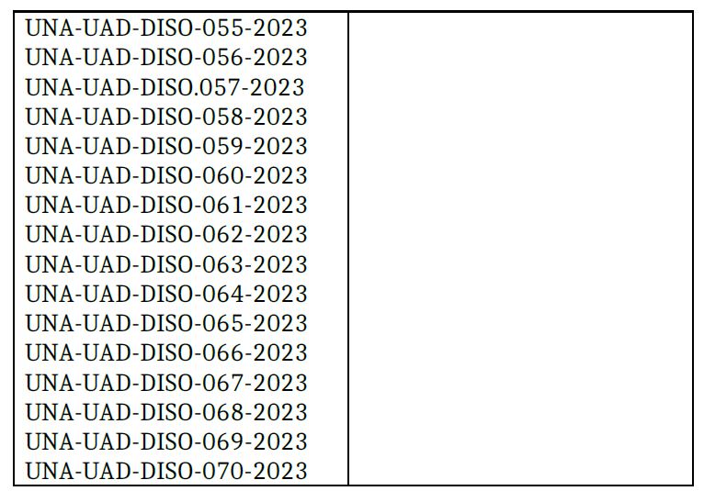
Del cuadro anterior, se desprende que a la fecha se encuentran en circulación y
trámite un total de 54 expedientes de los años 2023 y 2022

Slide 42
III. COMPARECENCIAS REALIZADAS:
Las comparecencias del año 2023 se empezaron a realizar a partir de junio 2023, entre ellas:
1) UNA-UAD-DISO-005-2023 (Expediente Complejo)
2) UNA-UAD-DISO-006-2023
3) UNA-UAD-DISO-052-2022
4) UNA-UAD-DISO-028-2022
5) UNA-UAD-DISO-053-2022
En relación con las comparecencias desarrolladas, es importante señalar que la duración promedio de las comparecencias en un expediente normal es de 4 horas, las cuales en su mayoría se desarrollan en una sola sesión con los respectivos recesos.
No obstante, en los casos de expedientes de alta complejidad como el señalado la audiencia, han tenido una duración de 5 – 6 horas desarrolladas en varias sesiones.
De lo anterior, se debe considerar también que, posterior a la comparecencia se procede con la resolución de recomendación final, la cual es una resolución que conlleva de una elaboración detallada, valorada, analizada y justificada jurídicamente de conformidad con todo el elenco probatorio y las pruebas aportadas por las partes en el proceso, si bien no hay un tiempo estimado en la elaboración de las mismas, esto va a depender de lo denso del expediente y lo complejo del caso en instrucción, a la fecha (en casos complejos) se ha tenido que destinar hasta dos días de trabajo completos en la elaboración de una sola resolución de recomendación final; siendo esta una de las resoluciones a las que se le debe brindar prioridad absoluta considerando los efectos administrativo que esta pueda tener en el administrado.

Slide 43
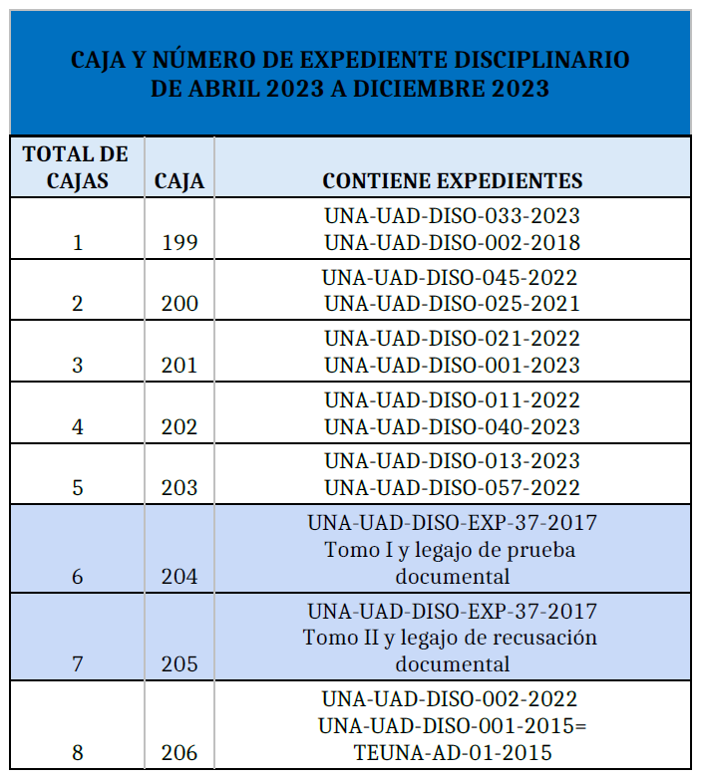
IV. EXPEDIENTES ARCHIVADOS
Al 07 de diciembre 2023 hemos procedido con el archivo de cuarenta y dos expedientes administrativos ordinarios de carácter disciplinario, a saber:

Slide 44
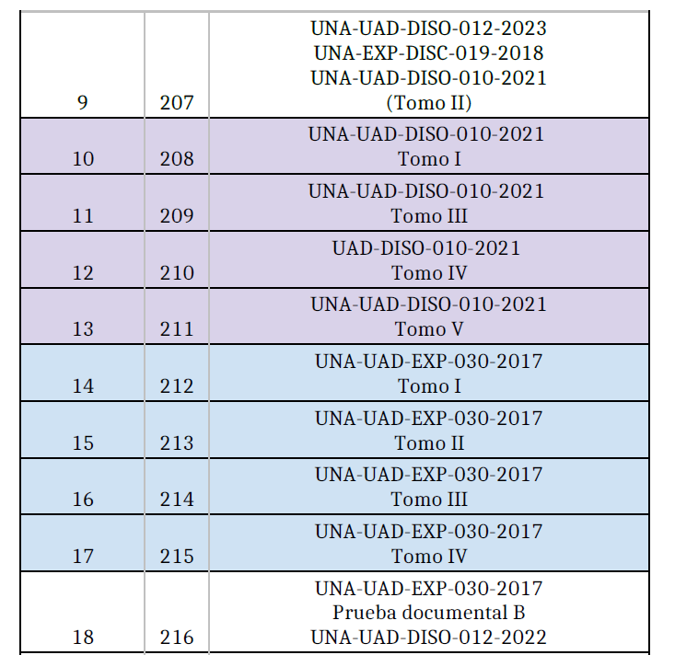

Slide 45
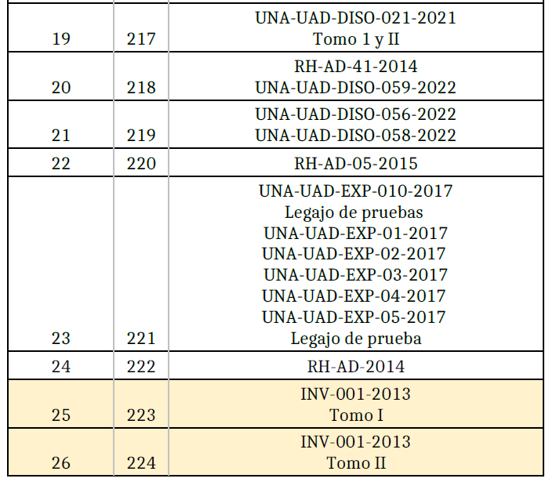

Slide 46
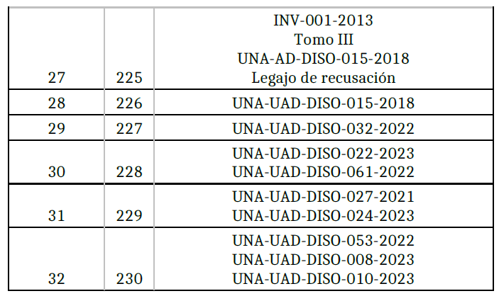
En relación con los expedientes archivados, una vez que se recibe la solicitud de archivo por parte del Órgano Decisor, se procede con la revisión y verificación de los mismo; y se cierran con la elaboración de una constancia donde se indica el número total de folios, la solicitud de archivo por parte del Órgano Decisor y se procede a incorporar en la caja respectiva. En lo que respecta al registro electrónico se incorpora la constancia respectiva y se traslada a la carpeta de expedientes archivados para alguna futura consulta.

Slide 47
V. ACOMPAÑAMIENTO EN PROCEDIMIENTOS ADMINISTRATIVOS DISCIPLINARIOS DE CARÁCTER ABREVIADO:
De conformidad con lo establecido en el artículo 4 inciso d) del Reglamento de Régimen Disciplinario, se ha gestionado la colaboración y el apoyo correspondiente en las siguientes Unidades Académicas y Administrativas en la elaboración de las resoluciones requeridas, así como la realización de las audiencias de los siguientes procedimientos administrativos de carácter abreviado:
- Decanato de Ciencias Sociales, procedimiento administrativo de carácter abreviado.
Decanato de Ciencias Sociales, procedimiento administrativo de carácter abreviado.
Decanato de Ciencias de la Tierra y el Mar, procedimiento administrativo de carácter abreviado.
Sección de Transportes, procedimiento administrativo de carácter abreviado.
En relación con estos procedimientos abreviados de carácter disciplinario (de realización expedita), el trabajo que se realiza es presidir la realización de la audiencia oral y privada y colaborar con el Órgano Decisor en la elaboración de las diversas resoluciones desde la notificación del acto de apertura, hasta la resolución final, cuando así lo requiera.

Slide 48
VI. DIGITALIZACIÓN DE DOCUMENTACION FÍSICA, RECEPCIÓN DE DOCUMENTACIÓN DIGITAL Y USO DE PLATAFORMA ESPECIALIZADA PARA RESGUARDO DE MULTIMEDIA EN EXPEDIENTES ADMINISTRATIVOS.
Desde la Unidad de Asuntos Disciplinarios, se han realizado importantes esfuerzos para continuar con el proyecto de implementación de expediente digital. Situación que ha conllevado a estar en coordinación periódica con la Sección Institucional de Archivo y Dirección de Tecnologías de Información, en aras de contar con la capacitación y sistemas pertinentes para el resguardo seguro de la documentación confidencial. En este sentido se ha gestionado lo siguiente:

Slide 49
Sección Institucional de Archivo:
Consultas en cuanto al traslado y verificación de documentos confidenciales con firma digital
Inclusión de prueba digital a expedientes híbridos
Resguardo de grabaciones de audiencias orales y privadas de recepción de prueba.
Resguardo de prueba multimedia.
Remisión de prueba digital o multimedia a partes involucradas en el proceso.
Dirección de Tecnologías de Información y Comunicación
Implementación de sistema Cloud para multimedia
Asesoría en tema de seguridad informática de la documentación confidencial.

Slide 50
VII. PRIORIZACIÓN EN EL DESARROLLO DE LAS TAREAS EN LA UNIDAD DE ASUNTOS DISCIPLINARIOS:
Como último punto, me permito indicar de la manera más respetuosa, que, al ser recurso único en la atención de este tipo de procedimientos administrativos, se prioriza en la realización de las gestiones del apartado I y III, de este informe considerando lo delicado de su retraso. No obstante, a lo largo del año 2022, se dio un aumento considerable de casos aperturados, por lo que, para la realización de las diversas tareas administrativas, se prioriza en lo siguiente
- Revisión de las solicitudes de apertura
- Subsanaciones a escritos de solicitudes de apertura
- Apertura de Expedientes Disciplinarios
- Atención a los escritos de traslado de cargos.
- Tramitación a la Junta de Relaciones Laborales.
- Atención de recurso de revocatoria con apelación en subsidio contra los actos de apertura.
- Citación a las comparecencias de los expedientes más antiguos y los que por tiempo corresponde ser atendidos.
- Atención de recursos de revocatoria con apelación en subsidio contra los actos de apertura.
- Realización de Comparecencias.
- Elaboración de recomendaciones finales de los diversos procedimientos administrativos.
- Atención del Correo Electrónico y respuesta a temas urgentes.
- Acompañamiento en los procedimientos administrativos de carácter abreviado, según solicitud de los órganos directores respectivos.
- Coordinación en relación con las notificaciones y traslados de expedientes en coordinación con la secretaria de la Unidad de Asuntos Disciplinarios

Slide 51
VIII. LIMITACIONES DETECTADAS:
Desde la Unidad de Asuntos Disciplinarios nos hemos encontrado con ciertas limitaciones para poder realizar el trabajo de manera más efectiva, entre ellas:
Desde el 2022 hay un mayor circulante de expedientes con faltas laborales y de Acoso Laboral complejas, que requieren mayor tiempo de atención y análisis.
No se cuenta con el equipo tecnológico necesario, ya que con frecuencia se tiene problemas de digitalización e impresión de documentos.
No se cuenta con un equipo de grabación apropiado para las audiencias orales y de recepción de prueba.
Las direcciones de domicilio de funcionario, académicos y estudiantes no se encuentran debidamente actualizadas en los sistemas institucionales, lo que ocasiona reprocesos en las notificaciones.
No hay un registro único de procedimientos abreviados y ordinarios en el sistema (SIGESA) donde se registre el histórico de procesos disciplinarios de los funcionarios investigados.
No se cuenta con la licencia Adobe Acrobat para realizar la censura de datos sensibles en las diversas resoluciones y peticiones de información realizadas a la oficina.
Finalmente, se reitera el agradecimiento al Programa Desarrollo de Recursos Humanos por el apoyo y acompañamiento brindado a la Unidad de Asuntos Disciplinarios a lo largo del año 2023.

